Slide 1
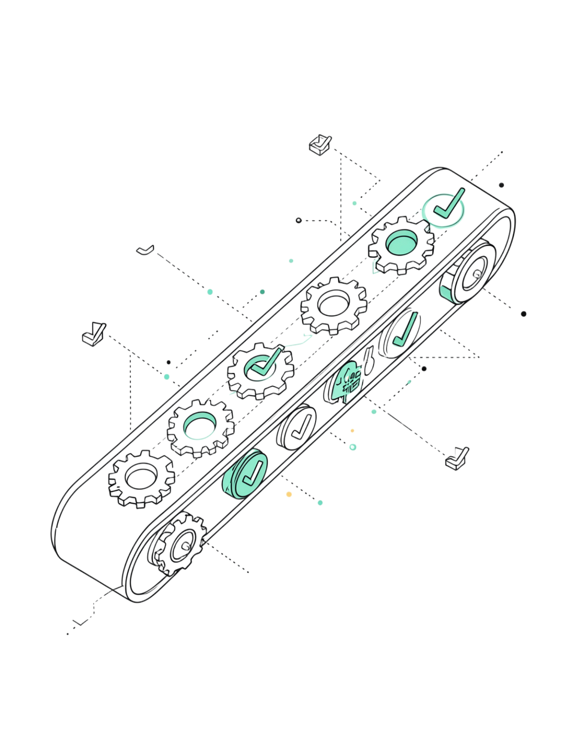
Понятие CI/CD и связь с разработкой
CI/CD — это подход к автоматизации процессов создания и доставки ПО. Вместо накопления изменений перед большим релизом команда проверяет небольшие изменения регулярно.
Быстрая обратная связь
Снижение рисков
Меньше изменений — меньше проблем при выпуске
Качество кода проверяется сразу
Контроль изменений
Каждый шаг прозрачен и управляем

Slide 2

Continuous Integration — непрерывная интеграция
Разработчики регулярно объединяют свой код в общий репозиторий. Система автоматически проверяет каждое изменение.
Автоматическая сборка проекта
Запуск тестов сразу после добавления кода
Проверка качества кода
Ошибки обнаруживаются практически сразу

Slide 3
Continuous Delivery — непрерывная доставка
ПО постоянно находится в состоянии готовности к выпуску. Каждое изменение проходит необходимые проверки перед развёртыванием.
Автоматизированные проверки
Контроль публикации
Техническая готовность
Команда сама решает, когда выпускать версию
Качество подтверждается на каждом этапе
Продукт всегда готов к развёртыванию

Slide 4


Continuous Deployment — непрерывное развёртывание
Изменения, успешно прошедшие все автоматические проверки, автоматически попадают в рабочую среду — без ручного вмешательства.
Высокое доверие к автоматизации
Система сама принимает решение о публикации
Надёжные и актуальные тесты
Качество тестового покрытия становится критически важным
Continuous Deployment — следующий уровень после Continuous Delivery: публикация происходит автоматически, без ручного подтверждения.

Slide 5
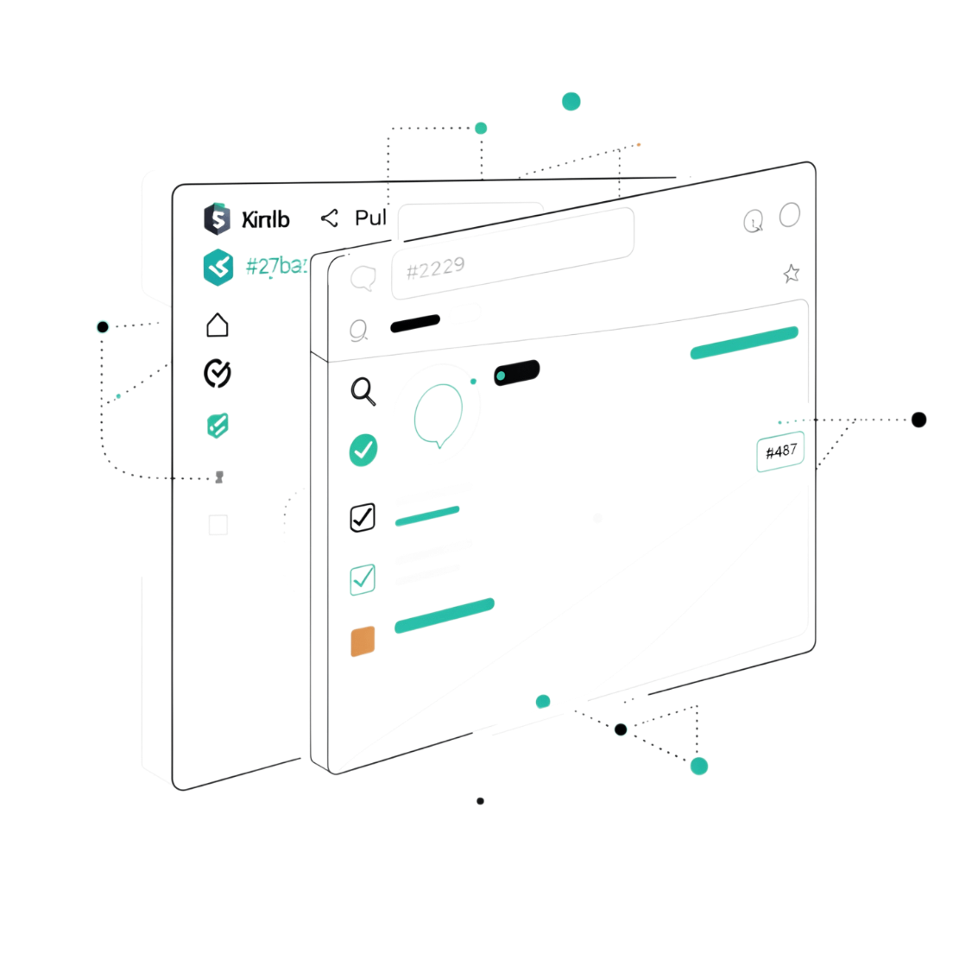
GitHub в процессе CI/CD
GitHub — это не только хранилище кода, но и часть системы контроля качества. Он интегрирует процессы проверки и автоматизации в единый рабочий поток.
Запуск автоматических действий при отправке изменений
Отслеживание результатов проверок
Видимость состояния разработки для всей команды

Slide 6
GitHub Actions как инструмент автоматизации
GitHub Actions — встроенный механизм для создания автоматических сценариев выполнения операций в проекте.
Триггеры событий
Автозапуск тестов
Обратная связь
Процессы запускаются при добавлении кода или создании запроса на объединение
Тесты выполняются автоматически без участия команды
Команда сразу видит результаты проверок

Slide 7
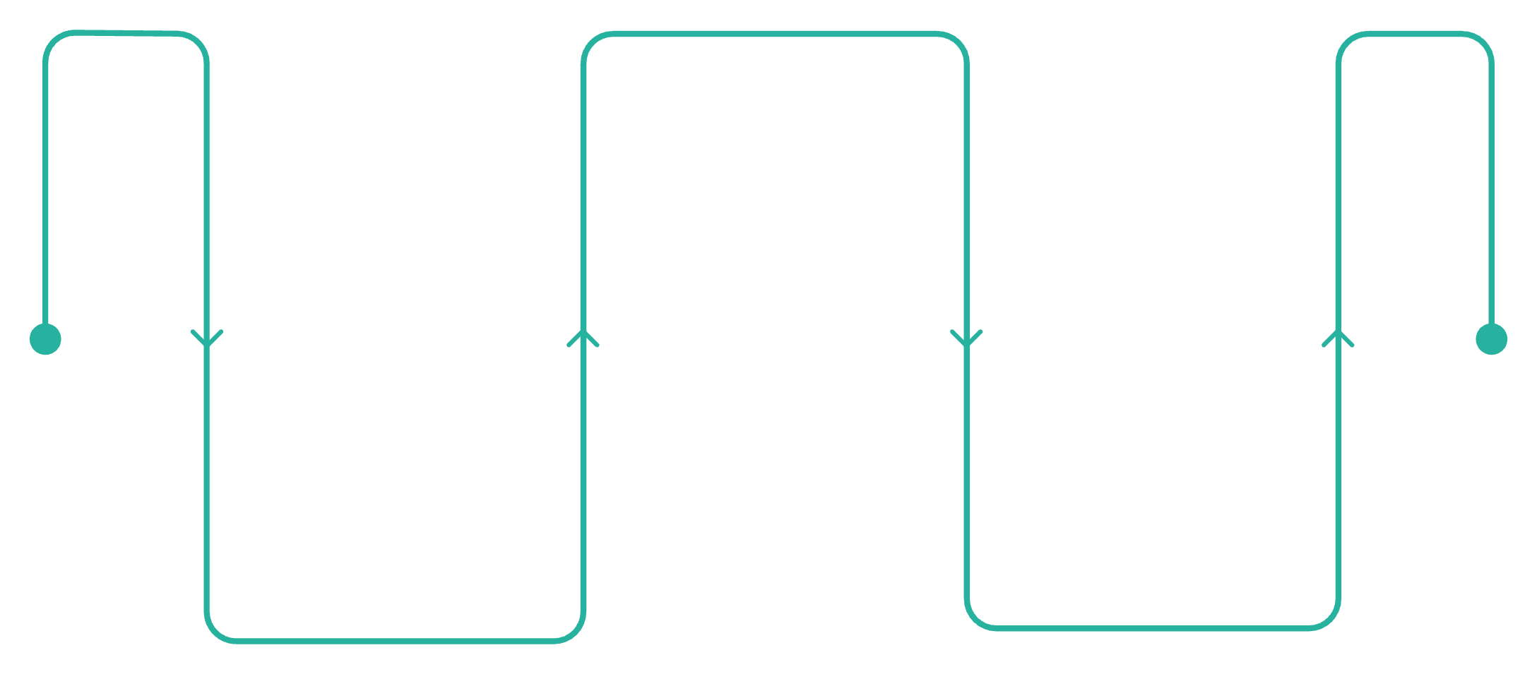
Workflow в GitHub Actions
Workflow — это сценарии автоматизации, описывающие, какие действия выполняет система и при каких условиях.
Выполнение
операции и окружение
Определение события, запускающего процесс
Описание операций и окружения
Для тестировщика: понимание, когда запускаются тесты и где искать результаты
Триггер
Результаты
push или pull request
вывод тестов и статус

Slide 8
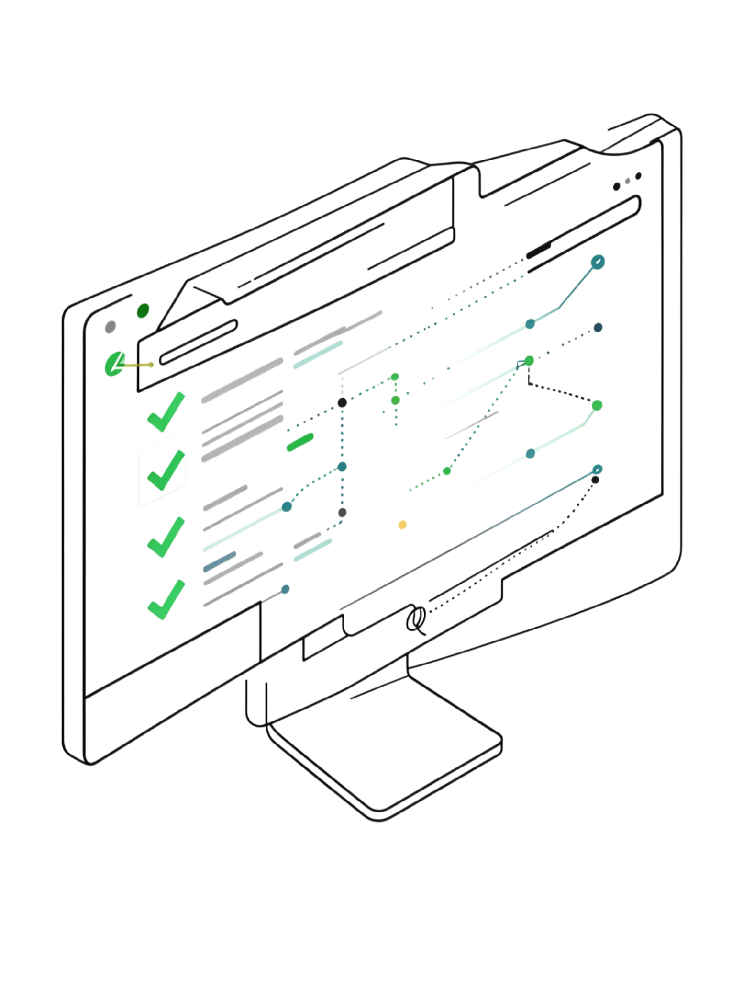
Роль тестов в CI/CD-процессе
Тестирование встроено в регулярный процесс разработки, а не выполняется только перед финальным выпуском.
Автоматические тесты
Быстрое обнаружение
Проверяют каждое изменение кода
Нарушения функциональности выявляются сразу
Ручное тестирование
Остаётся важным для новых функций и сложных сценариев

Slide 9
Версионирование и контроль изменений в GitHub
История изменений помогает команде отслеживать развитие продукта и связывать ошибки с конкретными изменениями.
Полная история
Восстановление
Анализ проблем
Что изменилось, кто это сделал и когда
Возврат к рабочему состоянию в любой момент
Контекст изменений помогает найти причину ошибки

Slide 10


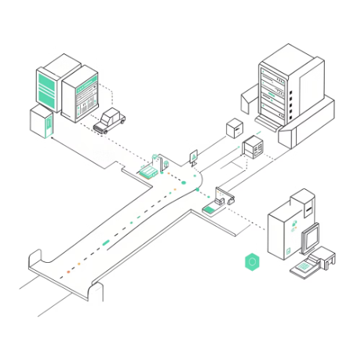

Значение CI/CD для современного тестировщика
Тестировщик работает внутри общего жизненного цикла разработки, контролируя качество постоянно, а не только перед выпуском.
Единый процесс
Анализ изменений
Путь до продакшена
Взаимодействие с командой разработки в общем рабочем потоке
Оценка влияния каждого изменения на продукт
Понимание, как новая версия попадает в рабочую среду
CI/CD — это не только инструменты, но и культура непрерывного улучшения качества.

